Slide 1
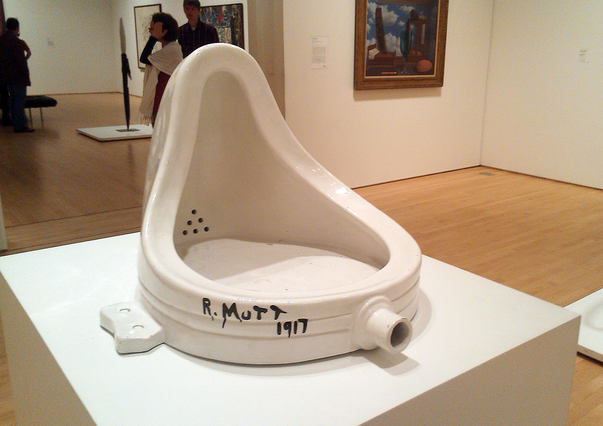
Tekijänoikeus suojaa oikeutta teokseen oppikirjan sivut 142−145

Slide 2
Tekijänoikeuden suoja
Suoja-aika on 70 vuotta tekijän kuolemasta.
Lähioikeuksia esiintyvän taiteilijan suoja sekä valokuvaajan suoja.
Tekijänoikeuksia voi luovuttaa edelleen joko osittain tai kokonaan.
Tekijänoikeusrikoksesta seurauksena voi olla vankeutta, sakkoja ja vahingonkorvauksia.

Slide 3
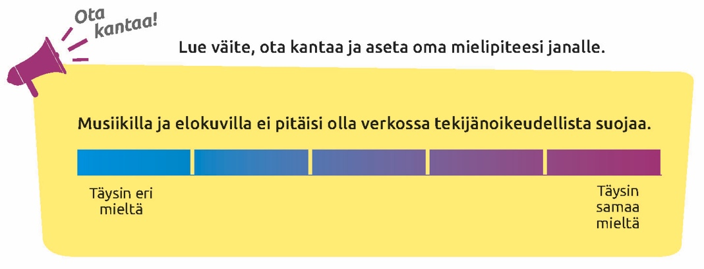
Notes:
Ota kantaa! s. 121
Linkki Kahoot-kyselyyn:
https://play.kahoot.it/#/k/5b02aeb5-1a0e-4a8e-b4af-44c9e162b01c
Linkki Socrative-kyselyyn:
https://b.socrative.com/teacher/#import-quiz/26100186

